Slide 1













だい13かい ジャンピング Codey Rocky
コーディロッキー

Slide 2
もくじ
プログラミングのじゅんび
ほんじつのミッション！
ステップアップ！
チャレンジ！

Slide 3

プログラミングのじゅんび

Slide 4



CodeyとRockyをつなげよう
コーディ
ロッキー
Codey
Rocky
Codey Rocky
コーディー
ロッキー
コーディー ロッキー

Slide 5


パソコンとつなげよう
USBケーブルでパソコンとつなげよう!
ユーエスビー
でんげんスイッチ
ボタンをおしてでんげんをいれよう。あおいランプがつくよ。

Slide 6



mBlockをきどうしよう
エムブロック
パソコンのデスクトップにある
「mBlock」のアイコンをダブルクリックしよう！
エムブロック
mBlock
mBlockがきどうします。
エムブロック

Slide 7
ほんじつのミッション！
かだいをクリアしよう！

Slide 8
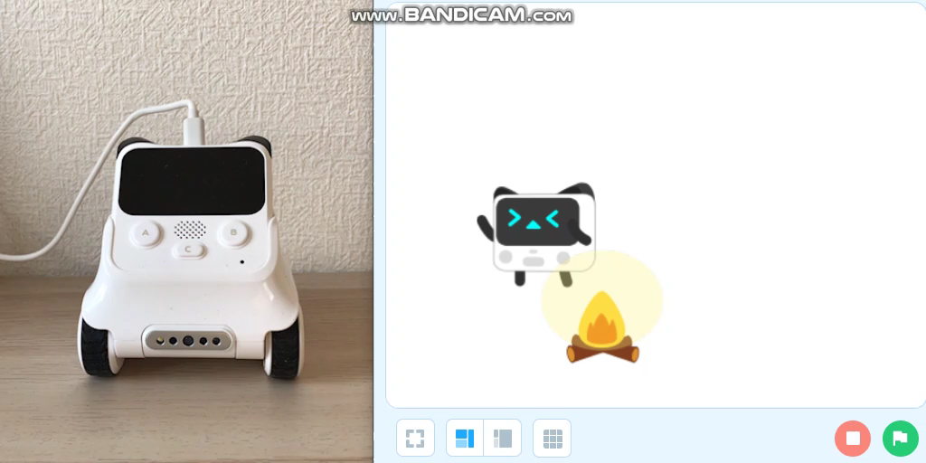
ミッション：ジャンピング Codey Rocky
コーディ
ロッキー
ロボットのCodeyがひかりセンサーでしょうがいぶつをみつけると、
スプライトのCodeyがジャンプする。
スプライトのCodeyがほのおにぶつかるとゲームオーバーとなる。
コーディ
コーディ
コーディ

Slide 9




ミッション：ジャンピング Codey Rocky
コーディ
ロッキー
こんかいのうごかしかた
①しょうがいぶつをみつける
②メッセージそうしん
③メッセージじゅしん
ジャンプ！
『ジャンプ』
『ゲームオーバー』
⑥メッセージじゅしん
⑤メッセージそうしん
④ほのおにさわる
Codey（めいれいをそうしんする）・スプライト（めいれいをじゅしんする） りょうほうのプログラムがひつようです！
コーディ

Slide 10


ミッション：ジャンピング Codey Rocky
コーディ
ロッキー
プログラムをつくるじゅんばん
① がおされたとき
しょきか
しょきか
② のメッセージそうしん/じゅしん
スタート
そうしん
じゅしん
③ のメッセージそうしん/じゅしん
ジャンプ
そうしん
じゅしん
④ の
メッセージそうしん/じゅしん
ゲームオーバー
じゅしん
そうしん

Slide 11
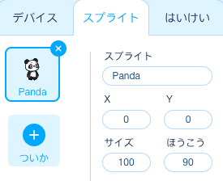
【①しょきか】 Codey（スプライト）のプログラミング
コーディ
「スプライト」タブにCodeyのスプライトをついかしよう！
コーディー
スプライトのタブをえらぶ
「ついか」のボタンをおす

Slide 12
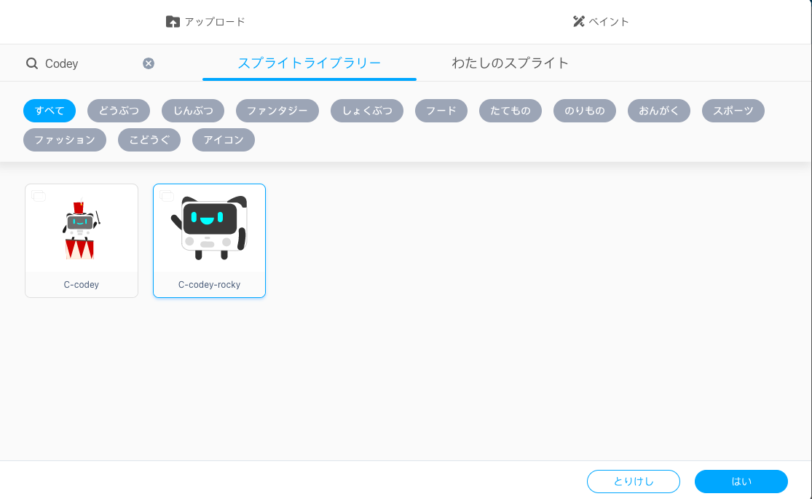
【①しょきか】 Codey（スプライト）のプログラミング
コーディ
のぶぶんに「Codey」とにゅうりょくする。
「C-codey-rocky」をえらんで、「はい」をおす。
シー コーディ ロッキー

Slide 13
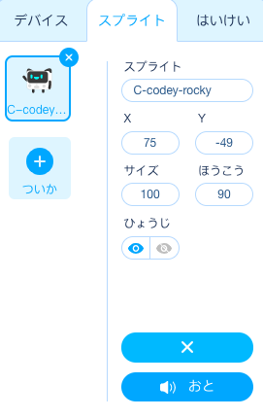

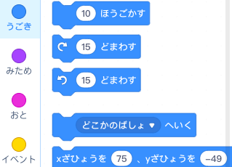

【①しょきか】 Codey（スプライト）のプログラミング
コーディ
スプライトのタブから
「C-codey-rocky」のスプライトをえらんで、
をおします。
プログラムのがめんがひょうじされます。
シー コーディ ロッキー
Pandaはけしておこう！
パンダ

Slide 14
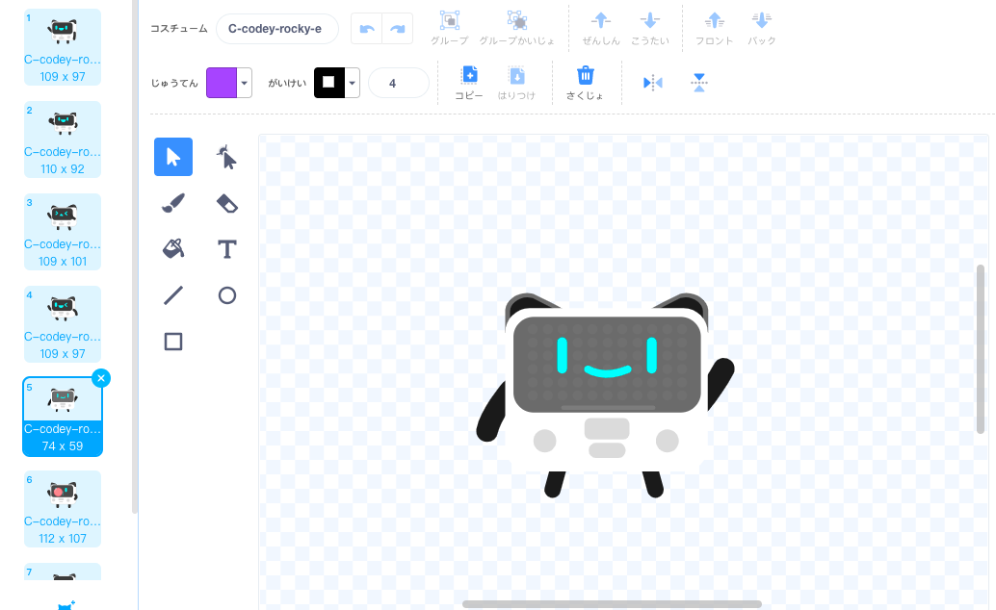
【①しょきか】 Codey（スプライト）のプログラミング
コーディ
こんかいは
コスチューム3（C-codey-rocky-c）と
コスチューム5（C-codey-rocky-e）をつかいます。
シー コーディ ロッキー シー
シー コーディ ロッキー イー
コスチュームをけさずに
つかうほうほうをがくしゅうします。

Slide 15

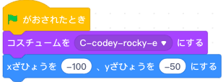




【①しょきか】 Codey（スプライト）のプログラミング
コーディ
をクリックしたときのプログラミングをしよう！
イベント
みため
うごき
「イベント」から「 がおされたとき」をえらぶ。
「みため」から をえらび、
「C-codey-rocky-e」にかえる。
シー コーディ ロッキー イー
「うごき」から をえらび、
スタートいちをせっていする。

Slide 16
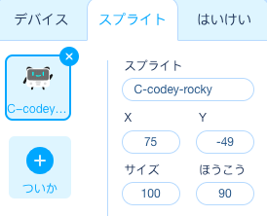
【①しょきか】 ほのおのプログラミング
「スプライト」タブにほのおのスプライトをついかしよう！
スプライトのタブをえらぶ
「ついか」のボタンをおす

Slide 17
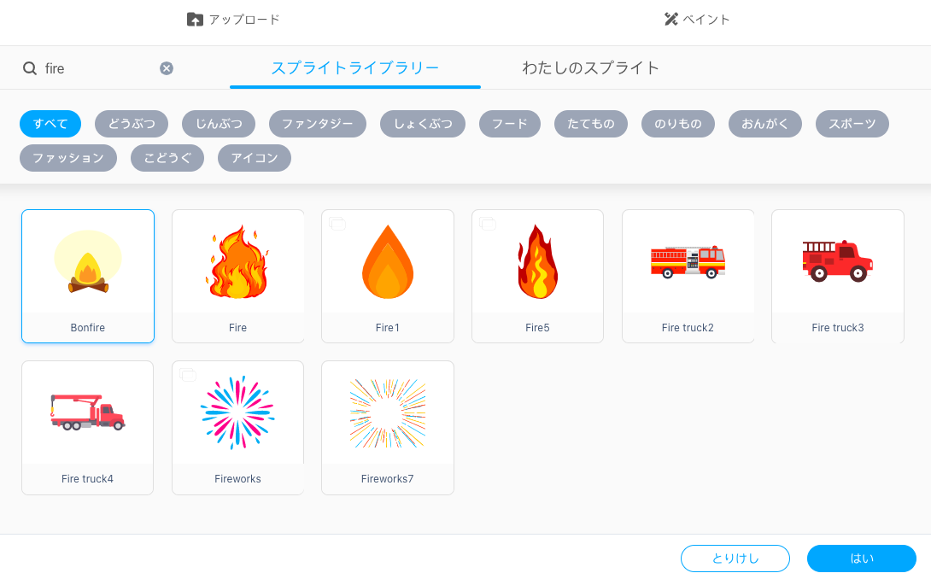
【①しょきか】 ほのおのプログラミング
の部分に「fire」とにゅうりょくする。
「Bonfire」をえらんで、「はい」をおす。

Slide 18

【①しょきか】 ほのおのプログラミング
をクリックしたときのプログラミングをしよう！
イベント
うごき
「イベント」から「 がおされたとき」をえらぶ。
「うごき」から をえらび、スタートいちを
せっていする。

Slide 19
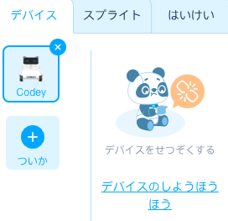
【②めいれいのそうしん】 Codey（ロボット）の
プログラミング
コーディ
「デバイス」タブからCodeyをえらぼう！
スタート
コーディ
タブ
Codey
（クリックするとわくがあおくなり、
えらばれたじょうたいとなります。）
コーディ

Slide 20
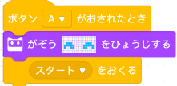






【②めいれいのそうしん】 Codey（ロボット）の
プログラミング
コーディ
ボタンAがおされたら、ゲームをスタートする。
スタート
「イベント」から をえらぶ。
イベント
みため
イベント
「みため」から をえらび、 をクリックする。
へんしゅうがめんで をえらぶ。
「イベント」から をえらび、メッセージを「スタート」にする。

Slide 21
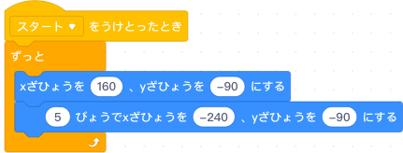


【②めいれいのじゅしん】 ほのおのプログラミング
メッセージをじゅしんしたときのプログラミングをしよう！
スタート
しろいぶぶんはつぎのページでするよ！
イベント
せいぎょ
「イベント」から「○○をうけとったとき」をえらび、
じゅしんメッセージをせっていする。
「せいぎょ」から をえらぶ。

Slide 22


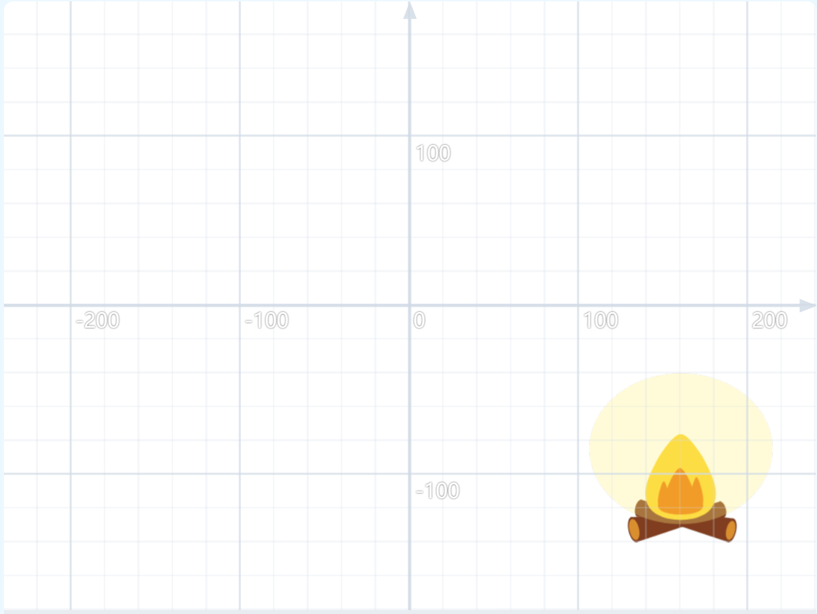
【②めいれいのじゅしん】 ほのおのプログラミング
スタート
と
の
ちがいがわかるかな？
ちが
うごき
「うごき」から をえらび、
スタートいちをせっていする。
「うごき」から をえらび、
じかんといちをせっていする。

Slide 23

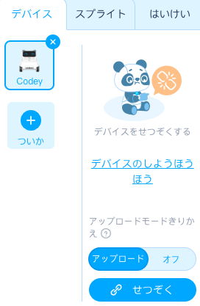

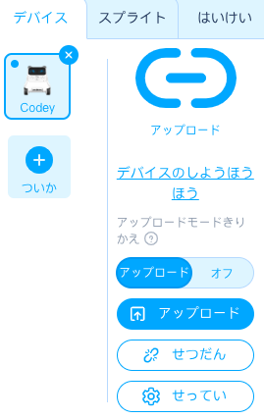
ミッション：ジャンピング Codey Rocky
コーディ
ロッキー
ここまでのうごきをかくにんしてみよう！
コーディ
ダイアログのせつぞくボタンをおす。
Codeyのでんげんランプが
あおになっていることをたしかめる。
せつぞくボタンをおす。
アップロードボタンをおす。

Slide 24
ミッション：ジャンピング Codey Rocky
コーディ
ロッキー
アップロードモードをオフにする。
スプライトをうごかすために、
アップロードモードをオフにします。
保存する

Slide 25
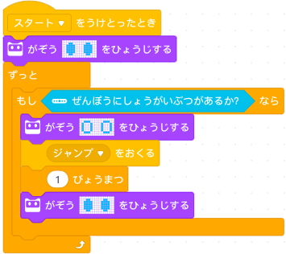
【③めいれいのそうしん】 Codey（ロボット）の
プログラミング
コーディ
しょうがいぶつをみつけたら「ジャンプ」のメッセージをおくる。
ジャンプ
「イベント」から「○○をうけとったとき」を
えらび、じゅしんメッセージをせっていする。
イベント
みため
「みため」から をえらぶ。
せいぎょ
「せいぎょ」から をえらぶ。

Slide 26





【③めいれいのそうしん】 Codey（ロボット）の
プログラミング
コーディ
ジャンプ
「せいぎょ」から をえらび、
「しらべる」の をいれる。
「みため」から を
えらび、へんしゅうがめんで をえらぶ。
しらべる
みため
「イベント」から をえらび、
メッセージを「ジャンプ」にする。
イベント
「せいぎょ」から をえらぶ。
せいぎょ
「みため」から をえらぶ。

Slide 27
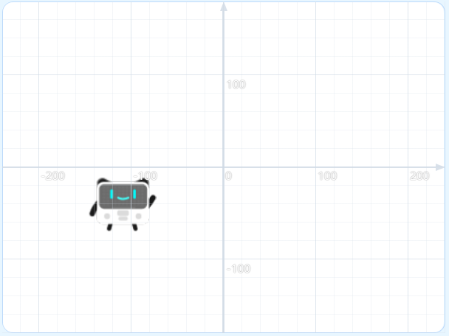
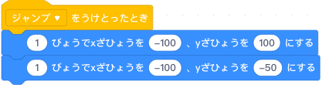
【③めいれいのそうしん】 Codey（ロボット）の
プログラミング
コーディ
メッセージをじゅしんしたときのプログラミングをしよう！
ジャンプ
イベント
うごき
「イベント」から「○○をうけとったとき」を
えらび、じゅしんメッセージをせっていする。
ジャンプさせるためには、
Yざひょうをかえるんだね！
「うごき」から を
えらび、じかんといちをせっていする。

Slide 28
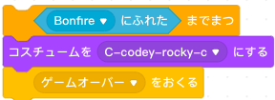



【④めいれいのそうしん】 Codey（ロボット）の
プログラミング
コーディ
ほのおにぶつかったときのプログラミングをしよう！
ゲームオーバー
「せいぎょ」から えらぶ。
せいぎょ
「しらべる」から を
えらび、「Bonfire」にする。
しらべる
イベント
みため
「みため」から をえらび、
「C-codey-rocky-c」にかえる。
どのタイミングで
このプログラムは
じっこうされるといいのかな？
「イベント」から をえらび、
メッセージを「ゲームオーバー」にする。

Slide 29
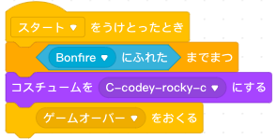
【④めいれいのそうしん】 Codey（ロボット）の
プログラミング
コーディ
ゲームオーバー
イベント
「イベント」から「○○をうけとったとき」を
えらび、じゅしんメッセージをせっていする。
ゲームスタート → ほのおにぶつかる → ゲームオーバー
というながれだね！

Slide 30
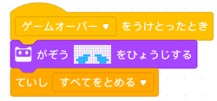


【④めいれいのそうしん】 Codey（ロボット）の
プログラミング
コーディ
メッセージをじゅしんしたときのプログラミングをしよう！
ゲームオーバー
イベント
みため
せいぎょ
「イベント」から「○○をうけとったとき」をえらび、
じゅしんメッセージをせっていする。
「みため」から をえらび、へんしゅうがめんで をえらぶ。
「せいぎょ」から をえらぶ。

Slide 31

ミッション：ジャンピング Codey Rocky
コーディ
ロッキー
プログラムをパソコンにほぞんしよう！
ファイル → 「コンピュータにほぞん」をえらぶ
※とぎれているけど、「ファ…」とかいているところをクリックしてね。
保存する

Slide 32

ミッション：ジャンピング Codey Rocky
コーディ
ロッキー
ファイルめいを「（じぶんのなまえ）１３ジャンピングコーディ」にして
「ほぞん」ボタンをおす
もりかずお１３ジャンピングコーディ

Slide 33
ミッション：ジャンピング Codey Rocky
コーディ
ロッキー
プログラムをCodeyにアップロードしよう！
コーディ
Codeyのでんげんランプがあおになっていることをたしかめる。

Slide 34
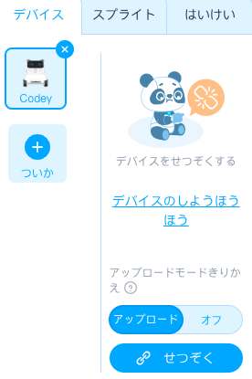
ミッション：ジャンピング Codey Rocky
コーディ
ロッキー
せつぞくボタンをおす。

Slide 35
ミッション：ジャンピング Codey Rocky
コーディ
ロッキー
ダイアログのせつぞくボタンをおす。
保存する

Slide 36
ミッション：ジャンピング Codey Rocky
コーディ
ロッキー
アップロードボタンをおす。
コーディ
Codeyにプログラムが
かきこまれるよ。
保存する

Slide 37
ミッション：ジャンピング Codey Rocky
コーディ
ロッキー
アップロードモードをオフにする。
スプライトをうごかすために、
アップロードモードをオフにします。
保存する

Slide 38


ミッション：ジャンピング Codey Rocky
コーディ
ロッキー
プログラムをうごかそう！
アップロードしたプログラムがうごくかたしかめよう！
ボタンをおし、ステージをおおきくしてそうさしよう！
めいれいどおりにうごいたかな？

Slide 39
ステップアップ！
どうがをみてプログラムをかんがえよう！

Slide 40
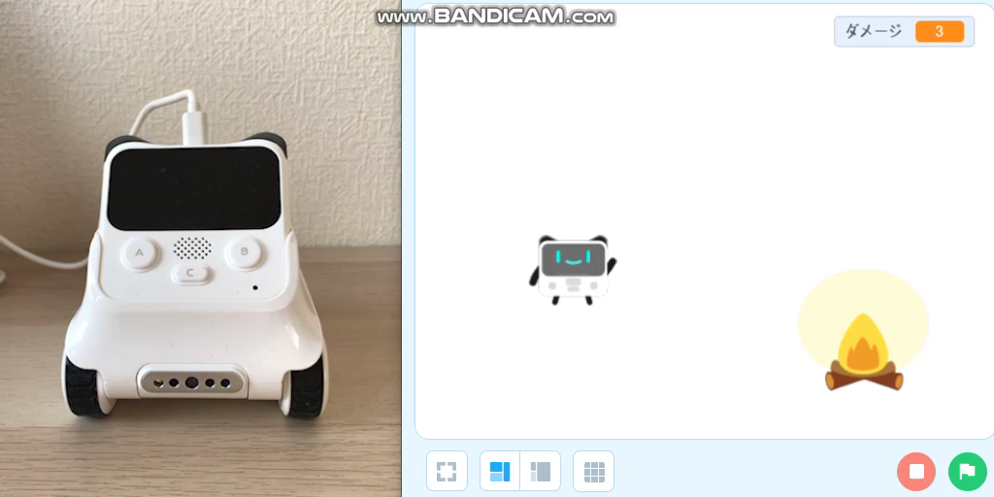
かんがえてみよう！
ダメージポイントをついかする。ポイント＝3でゲームオーバーとする。

Slide 41
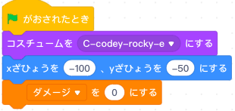

かんがえてみよう！
をクリックしたときにダメージポイントをしょきかしよう！
へんすう
「へんすう」から「へんすうをつくる」をえらび、「ダメージ」という
なまえのへんすうをつくる。
「ダメージ」のあたいを「0」にする。

Slide 42
かんがえてみよう！
ゲームオーバーのメッセージをおくるタイミングをかえよう！
ゲームオーバー
1かいでおわるプログラムを、
3でおわるようにかえたいなぁ。
ふくすうかいはんていされるように
かえる。
①
ダメージポイント＝３となったときにじっこうされるようにかえる。
②

Slide 43
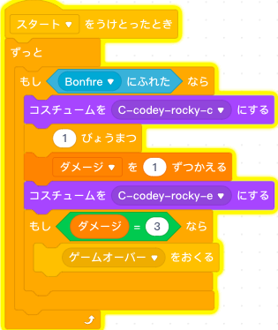
かんがえてみよう！
①ふくすうかいはんていされるようにかえる
ゲームオーバー
せいぎょ
「せいぎょ」から をえらぶ。
「せいぎょ」から をえらぶ。
「しらべる」から を
えらび、「Bonfire」にする。
「みため」から を
えらび、「C-codey-rocky-c」にかえる。

Slide 44

かんがえてみよう！
②ダメージポイント＝３となったときにじっこうされるようにかえる。
ゲームオーバー
「せいぎょ」から をえらぶ。
「へんすう」から をえらぶ。
せいぎょ
へんすう
「みため」から を
えらび、「C-codey-rocky-e」にかえる。

Slide 45




かんがえてみよう！
ゲームオーバー
「せいぎょ」から をえらぶ。
3かいでおわるはんてい、
どうすればいいのかな？
「えんざん」から を
えらび、 にする。
「イベント」から をえらび、
メッセージを「ゲームオーバー」にする。
えんざん
プログラムをほぞんしよう！（ファイルめい：「（じぶんのなまえ）
ステップアップ131」）
Codeyにアップロードして、うごくかたしかめてみよう！
コーディ

Slide 46
チャレンジ！
ゲームらしいせっていをしてみよう！

Slide 47
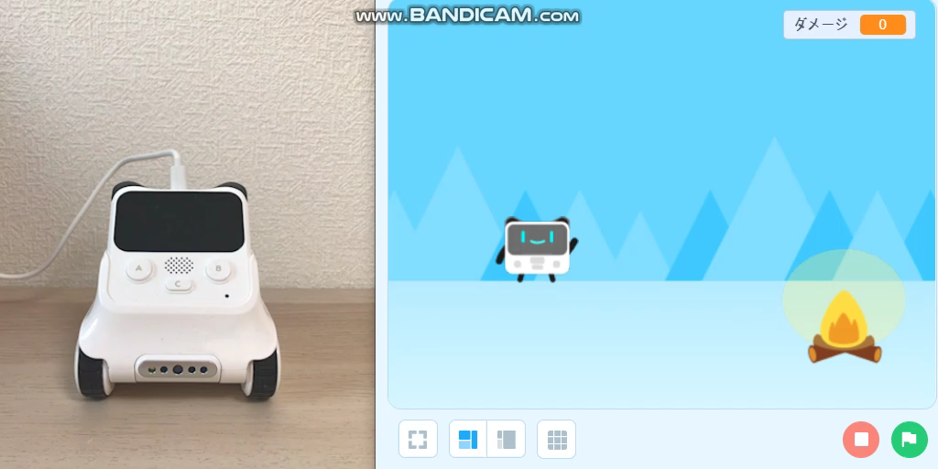
チャレンジ！
ステージにはいけいをせっていし、ジャンプのときにおとをつけよう！

Slide 48
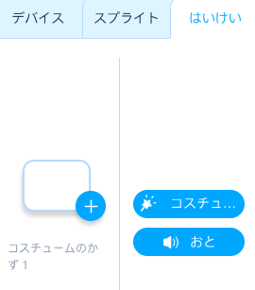

チャレンジ！
はいけいをせっていしよう！
はいけいのタブをえらぶ
「 」のボタンをおす

Slide 49
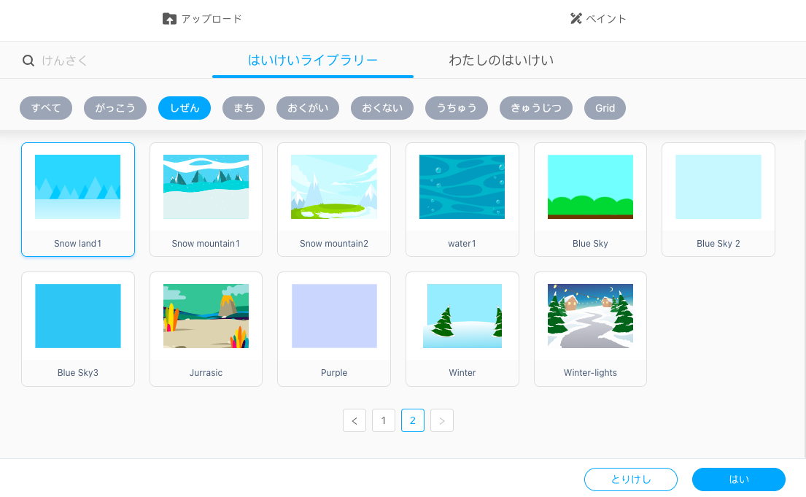
チャレンジ！
すきなはいけいをえらんで、「はい」をおす。
（これは「しぜん」→「２」→「Snow land 1」をえらんだれいです。）

Slide 50
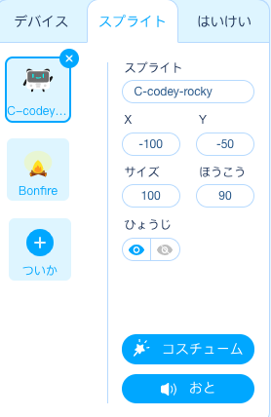
チャレンジ！
おとをせっていしよう！
スプライトのタブをえらぶ
「C-codey-rocky」をえらぶ
シー コーディ ロッキー
「おと」をクリックする

Slide 51
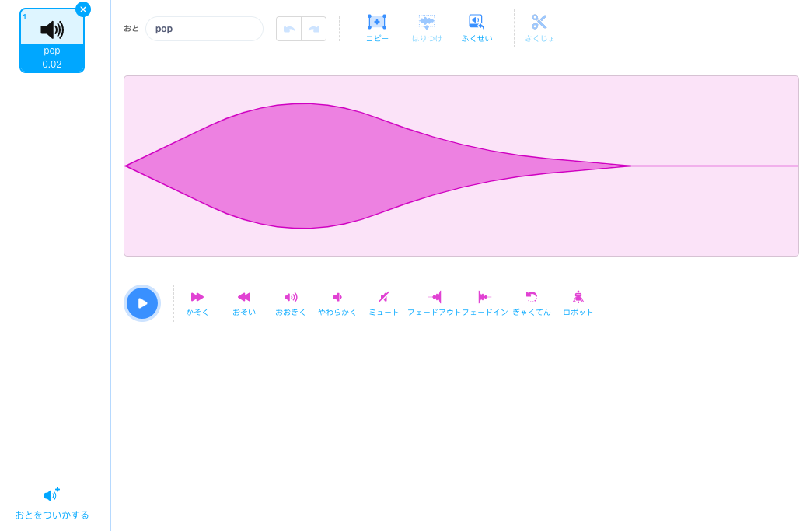
チャレンジ！
クリックするとおとがさいせいされます。
ちがうおとをえらぶときはここをクリック
します。

Slide 52
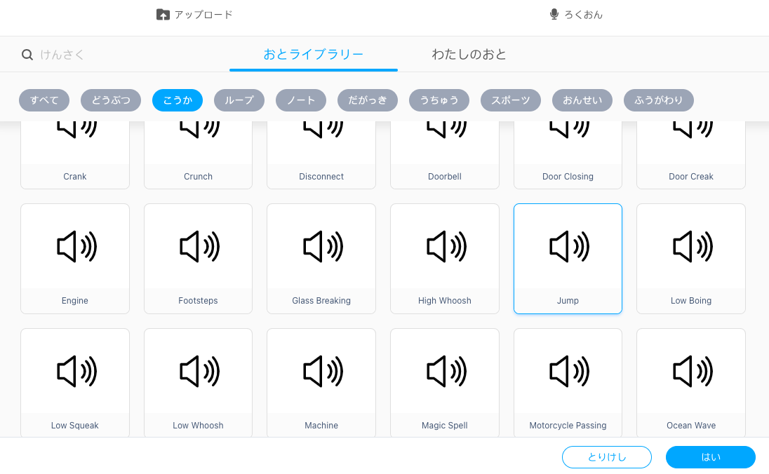
チャレンジ！
「おとをついかする」からすきなおとをえらび、「はい」をおす。
（これは「こうか」→「Jump」をえらんだれいです。）

Slide 53
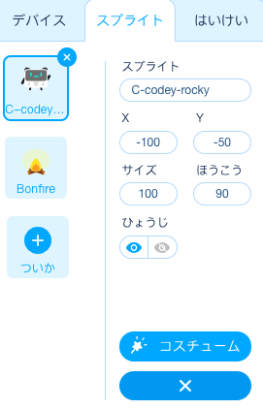
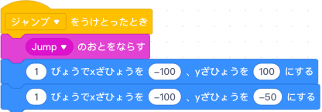


チャレンジ！
おと
「×」をおして
プログラムのがめんをひょうじする。
「おと」から をえらび、せっていしたいおとにかえる。

Slide 54
チャレンジ！
プログラムをほぞんしよう！
（ファイルめい：「（じぶんのなまえ）13チャレンジ」）
うごくかたしかめてみよう！

Slide 55

おつかれさまでした！
がんばったね！

